Slide 1
Tubo de Pitot
Grupo 1 - Vapo
Caterina Vargas Bueno - 11201812306
Gabriel Moraes de Souza - 11201811286
Lucas Moura de Almeida - 11201811415
Pedro Henrique Assarito Araújo - 11201810768
Prof. Dr. Loreto Pizzuti

Slide 2







Escoamento Incompressível
M < 0,3

Slide 3
Escoamento Incompressível
M < 0,3

Slide 4
Escoamento Incompressível
M < 0,3

Slide 5
Escoamento Incompressível
M < 0,3

Slide 6
Escoamento Incompressível
M < 0,3

Slide 7
Escoamento Incompressível
M < 0,3

Slide 8
Escoamento Incompressível
M < 0,3

Slide 9
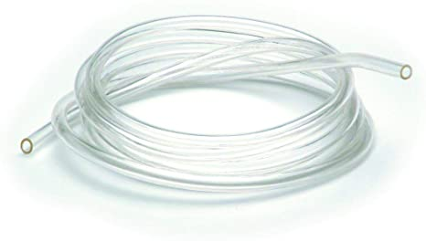
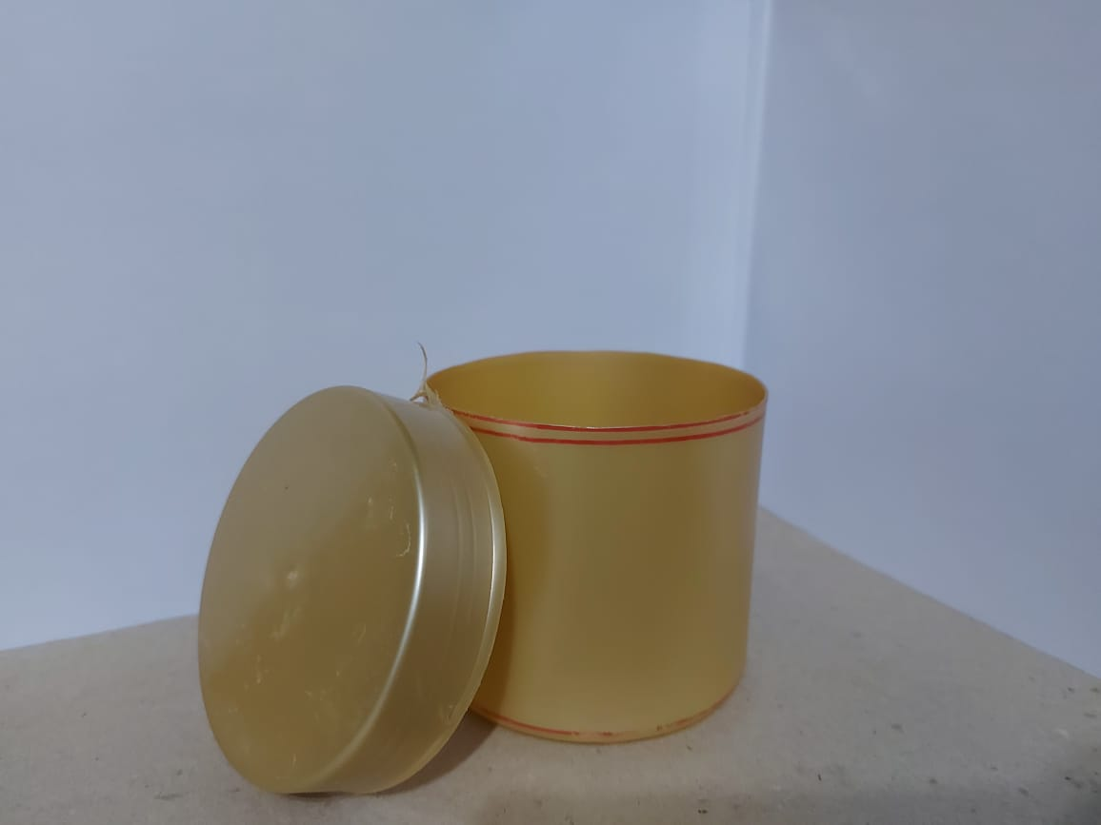
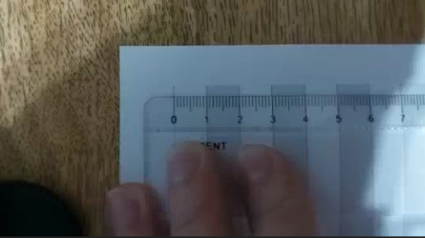
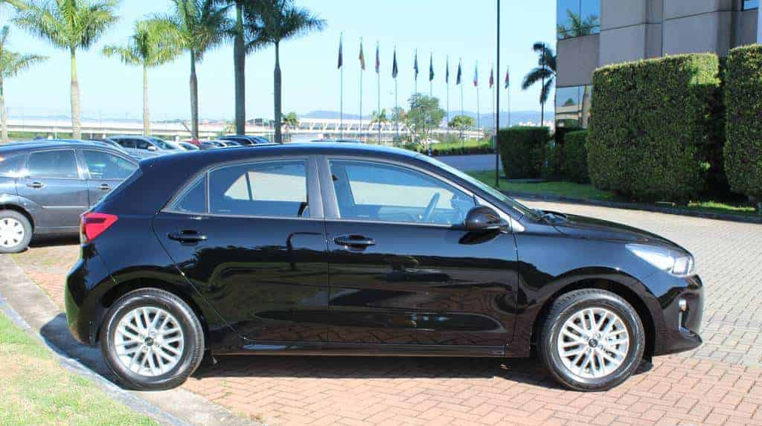
Lista de Materiais
Mangueira
Tubo Plástico
Carro
Folha de Medição de 1cm cada

Slide 10
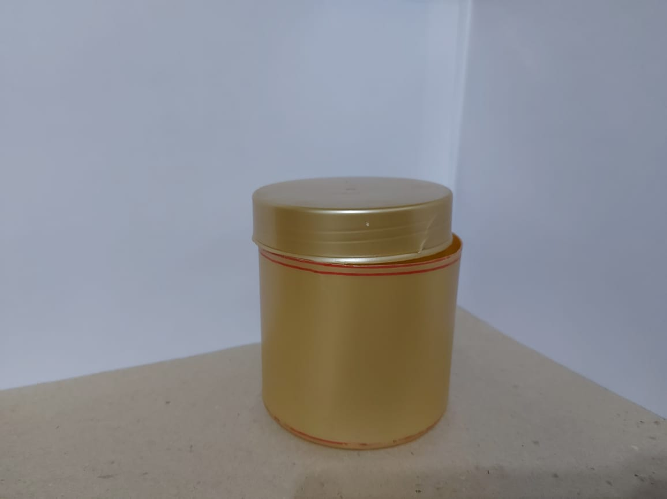
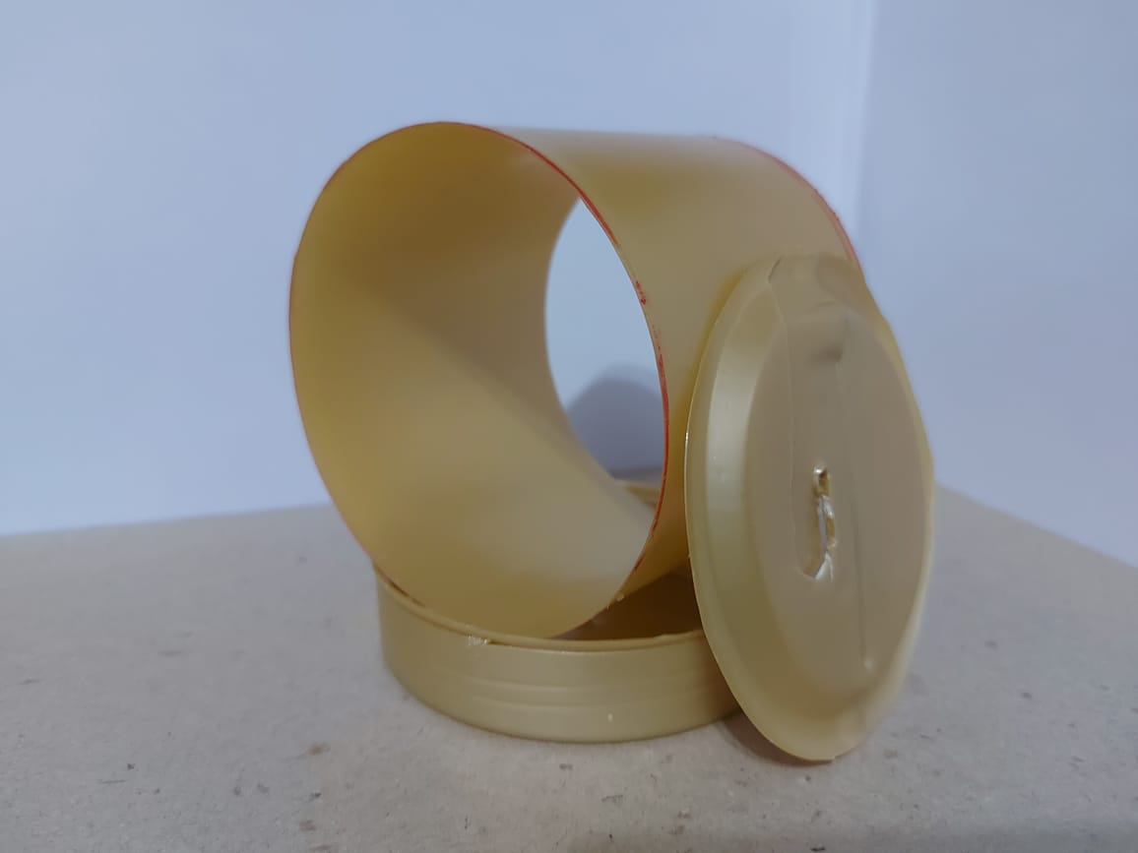

Construção
Notes:
Colocar as imagens do morais

Slide 11
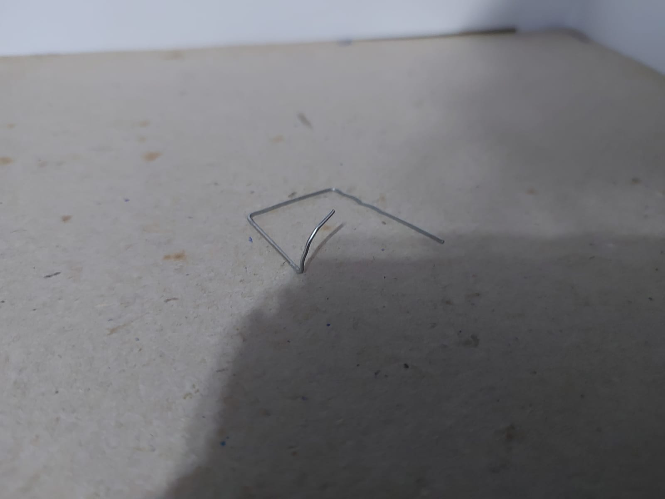
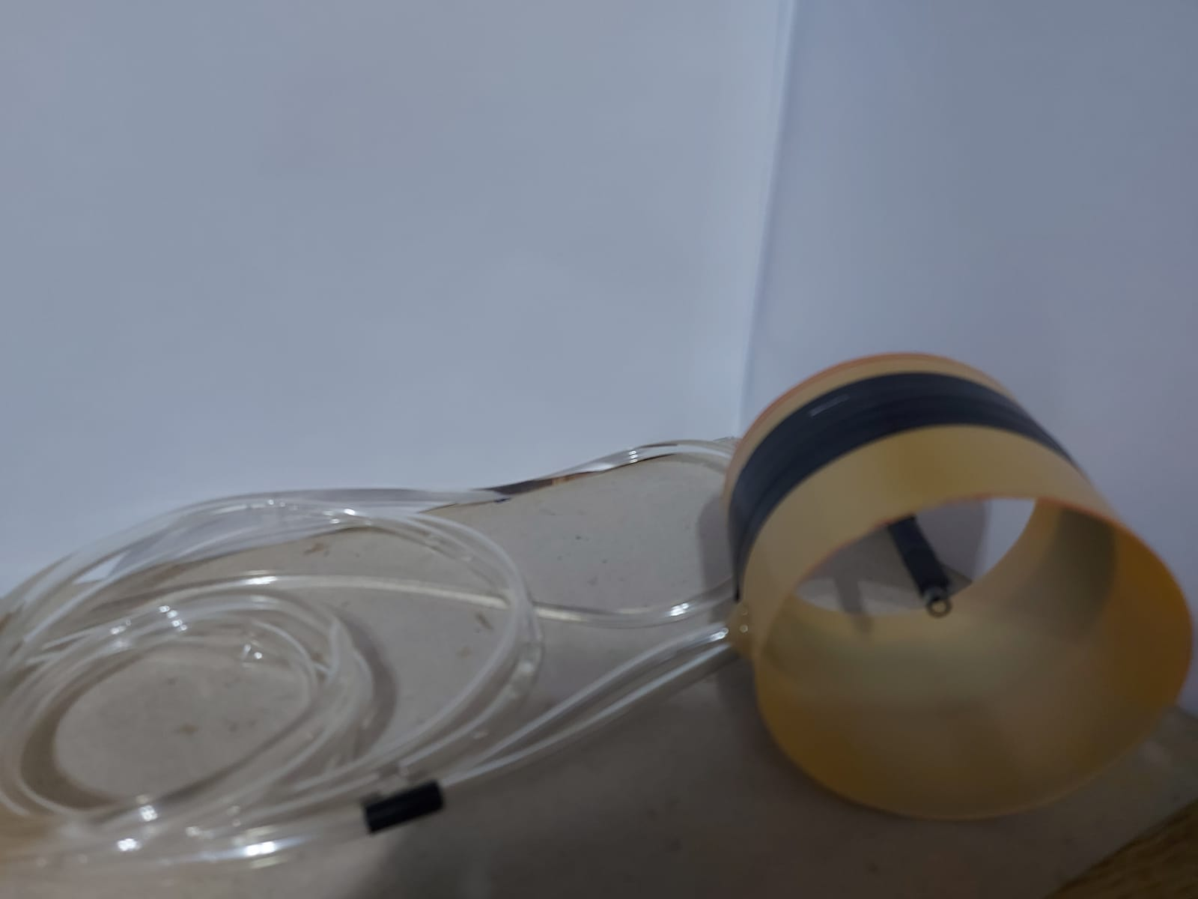
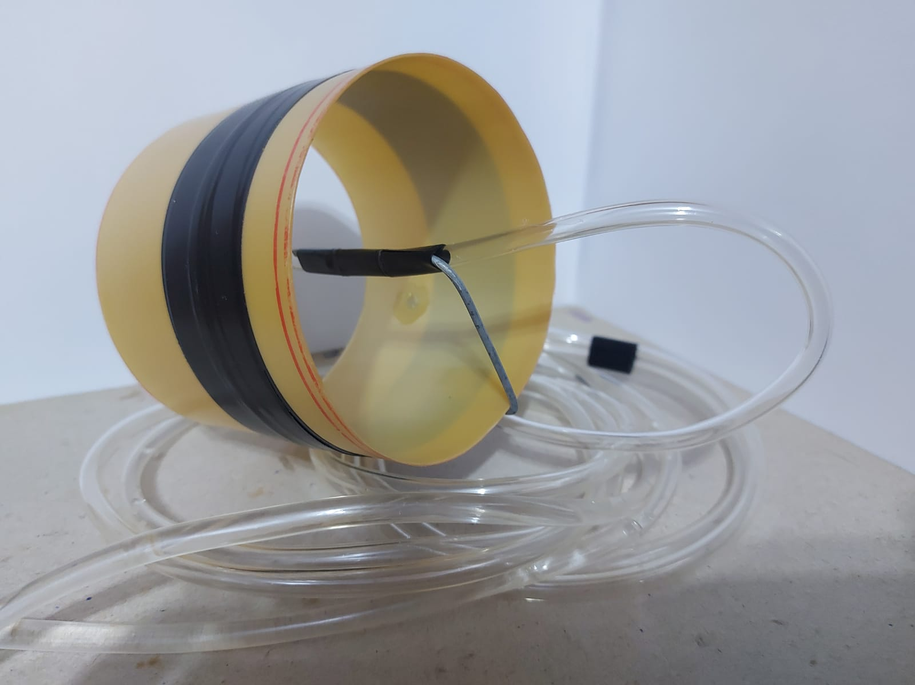
Construção
Notes:
Colocar as imagens do morais

Slide 12
Resultados
Vídeo

Slide 13
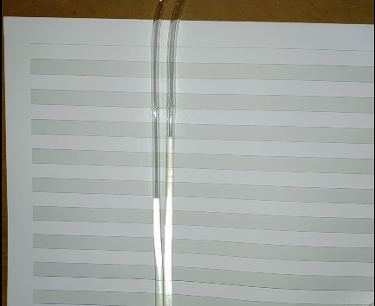
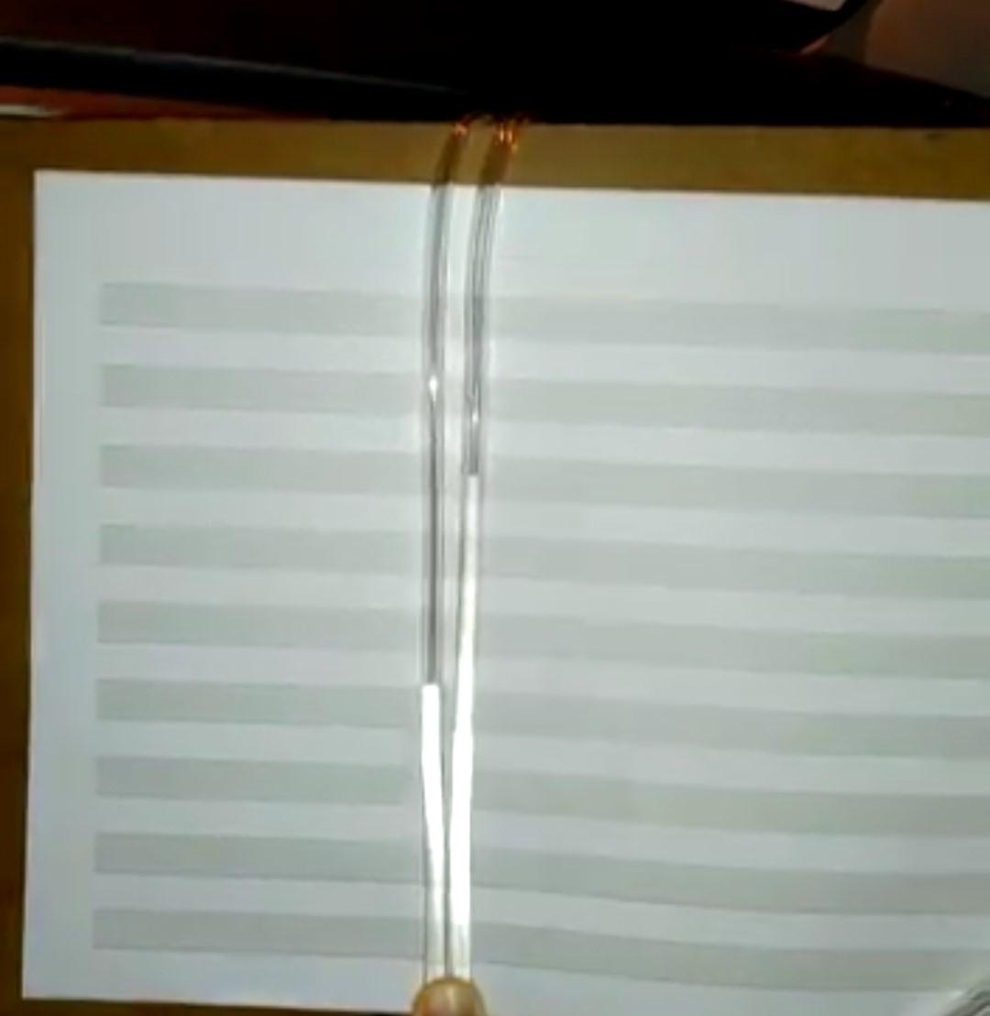
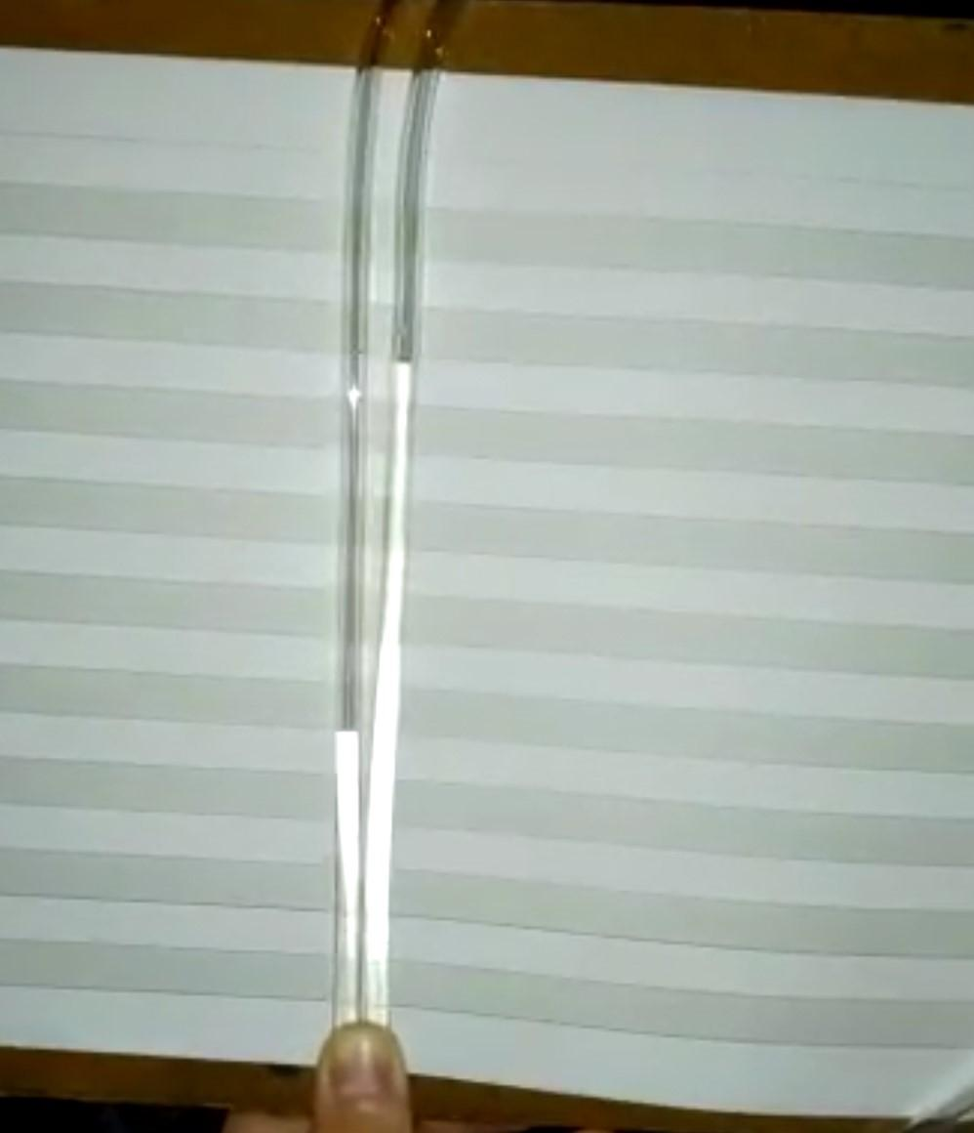
Resultados
8 cm
4 cm
5,5 cm
88 km/h
100 km/h
120 km/h
96,5 km/h
113,2 km/h
136,5 km/h

Slide 14
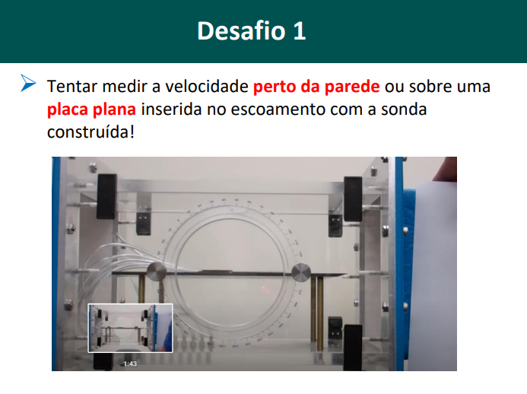
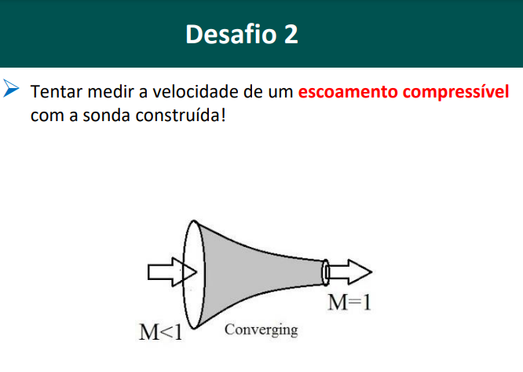
Desafios

Slide 15
Muito Obrigado

